Slide 1

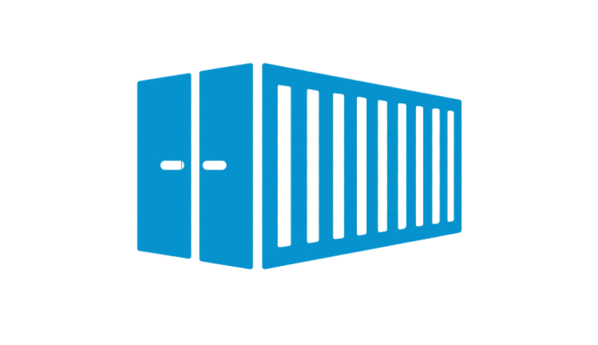


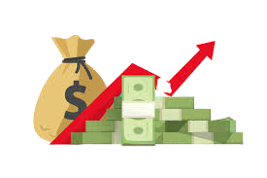

Sensores monitoram a temperatura nos containers
O software irá disponibilizar essas informações para o cliente
O cliente irá tomar poderá tomar uma decisão sobre o conteúdo dos containers
Diminuindo o tempo gasto
Diminuindo custos, e aumentando lucros

